Slide 2





Slide 4
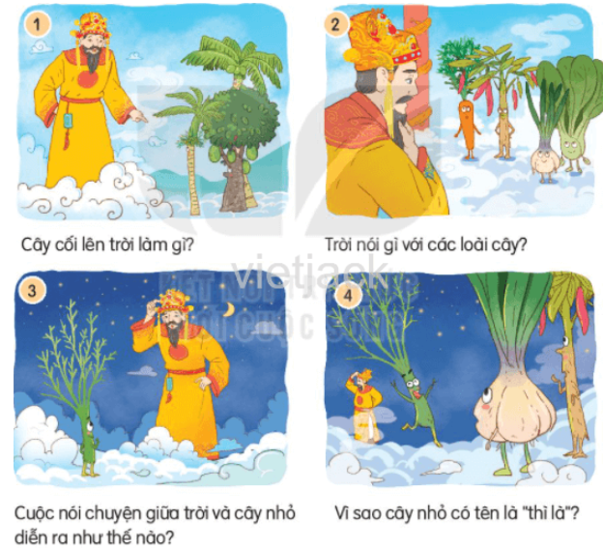
Sự tích cây thì là

Slide 5
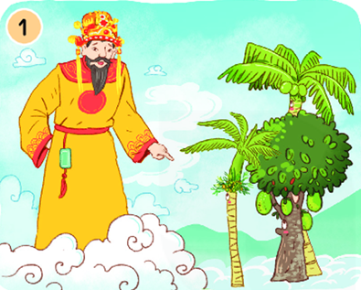
Cây cối lên trời để xin trời đặt tên
Cây cối lên trời làm gì?

Slide 6
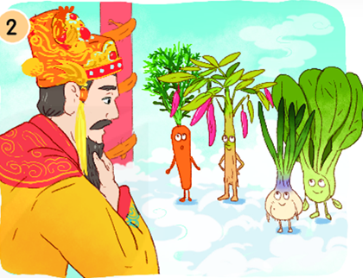
Trời đặt tên cho các loài cây
Trời nói gì với các loài cây?

Slide 7
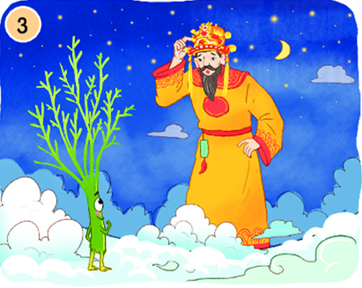
Trời hỏi cây nhỏ có ích lợi gì để trời đặt tên cho phù hợp
Cuộc nói chuyện giữa trời và cây nhỏ diễn ra như thế nào?

Slide 8
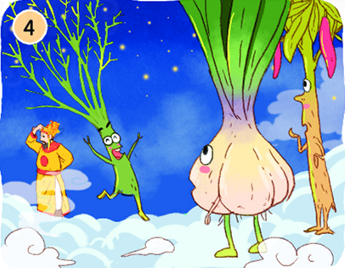
Vì khi trời đang mải suy nghĩ thì cây nhỏ đã chạy đi xa rồi và mừng rỡ khoe với các bạn
Vì sao cây nhỏ có tên là “thì là”?

Slide 9
Sự tích cây thì là

Slide 15
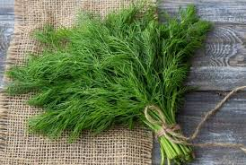
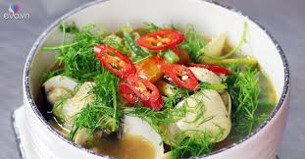
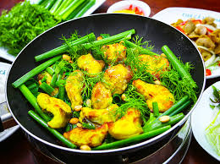
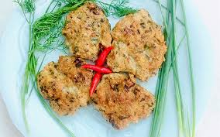

Slide 17


